Slide 1



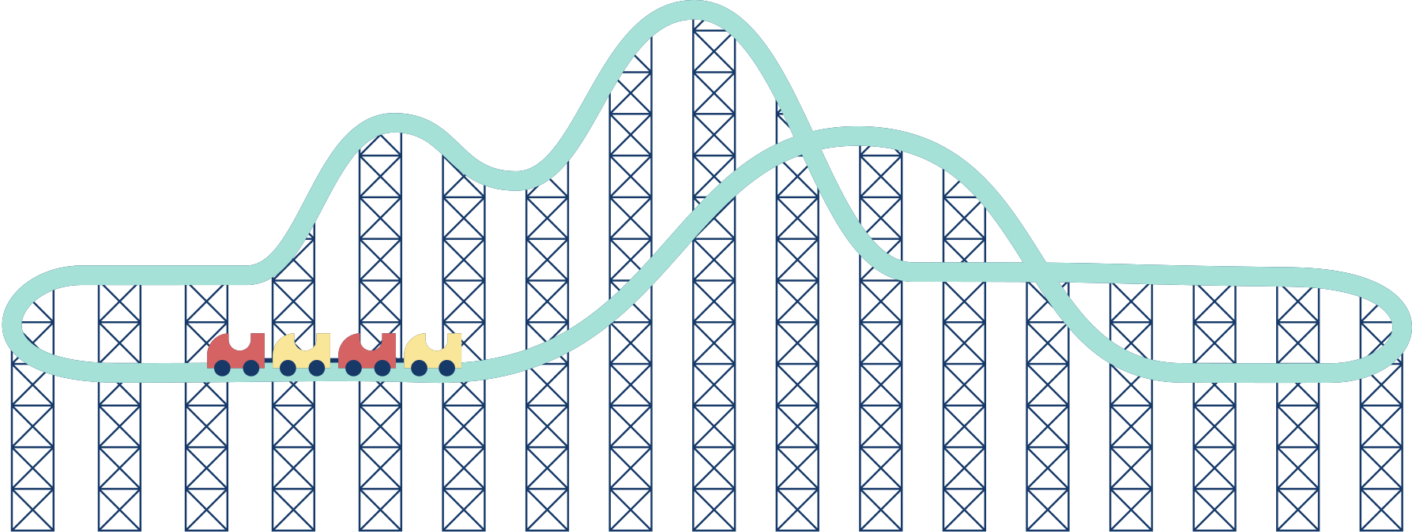



遊樂園購票系統
組長:9B217002 蔡富德
組員:3B017109 林芊妤
組員:3B217025 丁鈺昕
第十一組

Slide 2



目錄
摘要
系統概述
分工表
網頁地圖
實際展示
流程圖

Slide 3



摘要
簡化購票流程
小型樂園：以現場人手劃票出入場。
作業繁複
出入場時間拉長
使用大型樂園的購票系統？
增加作業複雜度
增加成本
期望能夠製作一個簡單而通用的線上購票系統，以減低建立小型遊樂園需要的成本，也可提升樂園出入場方面的效率。
遊客網路訂票
簡單易操作介面
節省成本增加客源

Slide 4




系統概述
前台網頁
使用者操作
flask
連接前後端
後台資料庫
使用者資料儲存

Slide 5

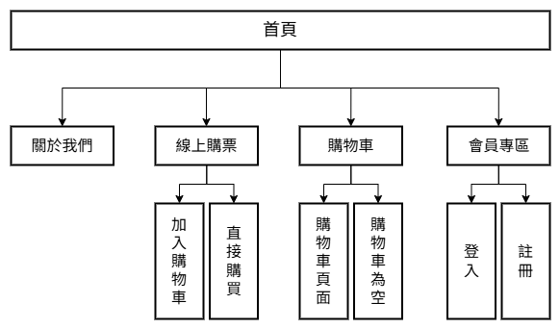

網頁地圖

Slide 6

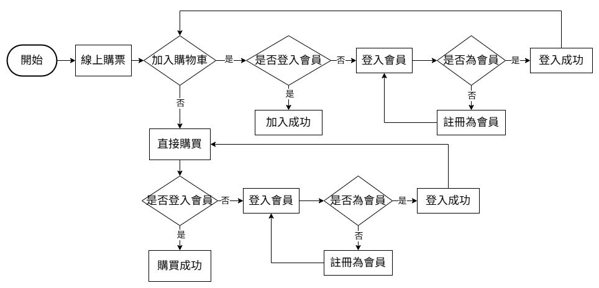



線上購票流程圖

Slide 7

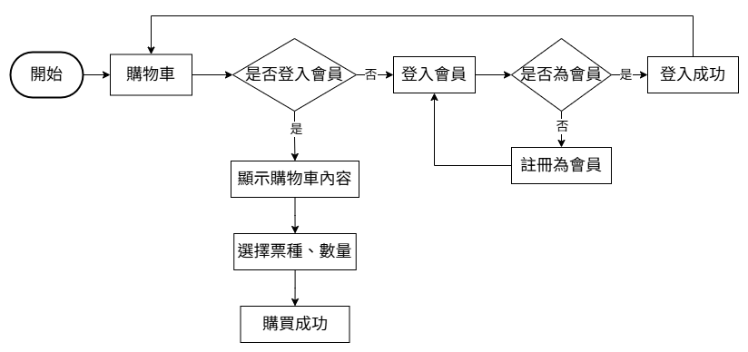



購物車流程圖

Slide 8




分工表
組長
蔡富德：
後台功能實作、前後台整合、規劃建議、進度安排、會議記錄、新增功能
前台網頁（線上購票、購物車、關於我們頁面設計及製作）、主題發想、簡報製作、圖表製作、報告撰寫
林芊妤：
丁鈺昕：
前台網頁（整體架構、首頁、註冊及登入頁面設計及製作）

Slide 9





實體網頁展示

Slide 10




謝謝聆聽!

